Slide 1
Acordion
CF001_1_1_terminos_seguridad
Recomendaciones generales:
El recurso estará compuesto por 2 partes.
Al hacer clic en cada botón de siguiente aparecerá la información correspondiente.
En cada diapositiva se muestra el contenido a colocar en cada uno.
El estilo seleccionado para el diseño del recurso es el siguiente:

Slide 2


Indicaciones para la producción
Utilizar el recurso Slider A
Seguridad informática
1. Se enfoca en la protección de toda la infraestructura del parque computacional de la empresa, donde se implementan protocolos, herramientas y normatividad para minimizar los posibles riesgos.
2. Enfoque defensivo.
3. Protege la información a través de la seguridad de redes y sistemas interconectados, evitando ataques informáticos.
4. Utiliza componentes de hardware que tienen controles de seguridad.
5. Se enfoca en las amenazas en línea.
6. “Enseña” a actuar como un hacker.
7. Analiza el software malicioso.
8. Es el primer respondiente ante el incidente cibernético.
Referencias de las imágenes:
https://www.freepik.es/vector-gratis/ilustracion-tecnologia-abstracta-ssl_21743424.htm?query=seguridad

Slide 3
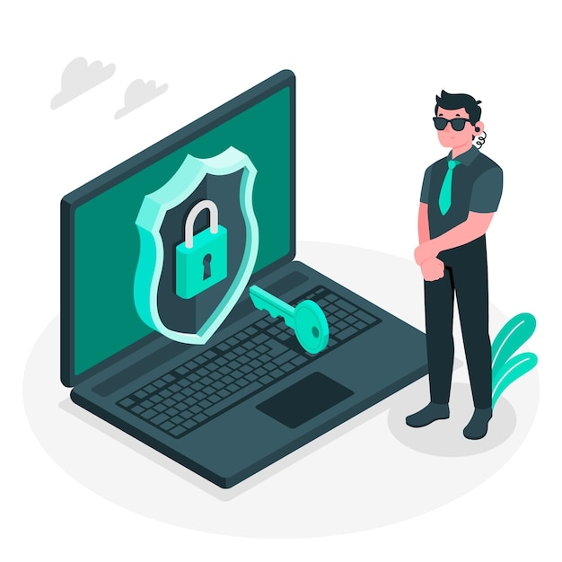
Indicaciones para la producción
Utilizar el recurso Slider A
Seguridad de la información
1. Se enfoca en las medidas preventivas y reactivas de las personas encargadas en la empresa, ya que permite amparar y proteger la información, a la vez que debe conservar su confidencialidad, integridad y disponibilidad.
2. Enfoque ofensivo.
3. Protege la información de manera global.
4. Por medio de las políticas de seguridad, se pueden tener controles y monitoreos de los accesos.
5. Se blinda ante las amenazas en línea.
6. Trabaja en la protección de los datos ante cualquier amenaza.
7. Supervisa el acceso no autorizado.
8. Realiza estrategias para recuperarse de un ataque cibernético.
Referencias de las imágenes:
https://www.freepik.es/vector-gratis/ilustracion-concepto-seguridad_7191133.htm#query=seguridad&position=13&from_view=search

